Slide 1
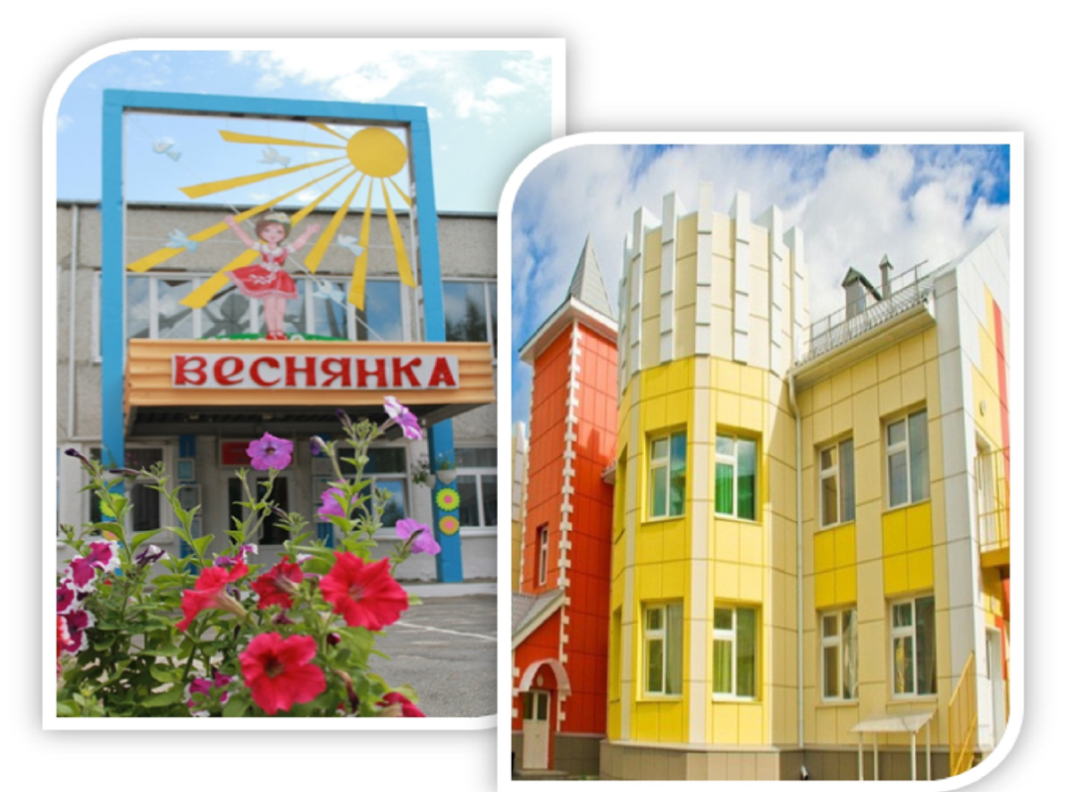
Образовательная организация: Муниципальное автономное дошкольное образовательное учреждение города Нягани «Детский сад №4 «Веснянка» ФИО руководителя: Коломейцева Любовь Александровна
Адрес:
1 корпус: 628181, г. Нягань, Ханты-Мансийский автономный округ - Югра, микрорайон 1, дом 9
телефон: 26401 (доб.201)
2 корпус: 628181, г. Нягань, Ханты-Мансийский автономный округ - Югра, микрорайон 3, дом 12
телефон: 26403(доб.306)
Адрес сайта: 86ds4-nyagan.edusite.ru
Адрес электронной почты: vesnyanka_nyagan@mail.ru

